Slide 1
Ontwerp een
buitenles
Les 1
Les 3

Slide 2
Wat hebben we gedaan?
Ontwerpvraag opgesteld
Doel van de les bepaald

Slide 3
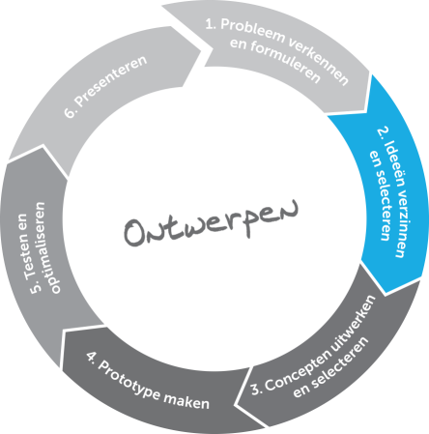
Wat gaan we doen?
Ideeën voor een buitenles bedenken
Kijken welk idee nieuw en bijzonder is

Slide 4
Brainstormregels

Slide 5
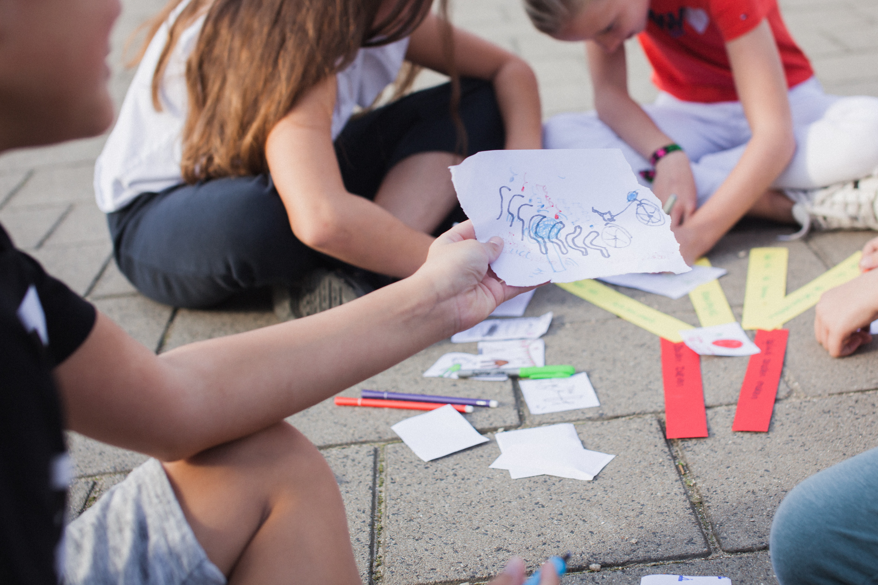
Combineer-fantaseer
Leg de kaartjes op het bord en maak de zin af.
Verzin ideeën en schrijf deze op losse kaartjes!

Slide 7
Doorgeefbrainstorm
Pak het ingevulde vel erbij en bekijk je vraag!
En ken je de brainstormregels nog?

Slide 8
Brainstormregels

Slide 9
Keuzekruis

Slide 10
Keuzekruis
Zoek dubbele ideeën bij elkaar, gebruik een paperclip
Teken het kruis en leg de ideeën op de juiste plek:
Is een idee nieuw en bijzonder, of juist niet?
Past het idee bij de ontwerpvraag, of niet?
Met de ideeën rechtsboven ga je verder!

Slide 11
Terugblik
Is het gelukt om alle kanten op te denken?
Heeft elk team een (paar) daar-ga-ik-verder-mee ideeën?
Volgende keer:
Buitenles uitwerken
Feedback verzamelen

